Slide 1
Magyar Tudományos Akadémia
Energiatudományi Kutatóközpont
Nemzeti Nukleáris Kutatási Program 2014-2018
Horváth Ákos
Főigazgató, MTA EK
foigazgato@energia.mta.hu

Slide 2
Előzmények
2010. Elkészül a hazai nukleáris kutatások jövőképe c. jelentés az OAH Tudományos Tanácsa számára
2010. Megalakul a Fenntartható Atomenergia Technológia Platform (FAETP)
A Platform kidolgozza a Stratégiai Kutatási Tervet (SKT)
Az SKT egyes részeit az Atomerőmű és a hatóság elkezdi finanszírozni 2014-től
2014. Az SKT távlati kutatásokat magába foglaló részeit benyújtottuk a Versenyképességi és Kiválósági Szerződések-2014 pályázati felhívás keretében

Slide 3
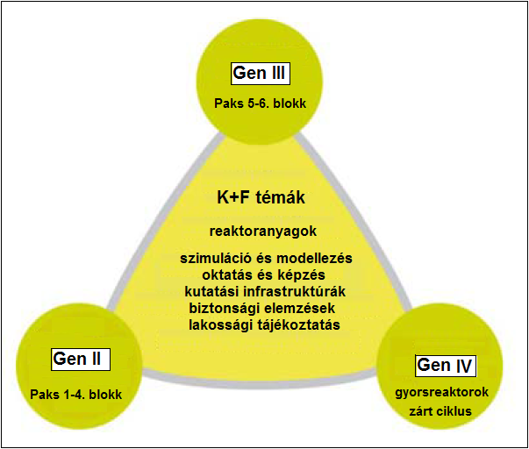
Fenntartható Atomenergia Technológia Platform
A Platform 2010-ben alakult az alábbi tagokkal:
Magyar Tudományos Akadémia, MTA EK, NUBIKI Kft., BME Nukleáris Technika Intézet
Országos Atomenergia Hivatal, Magyar Villamos Művek Zrt., Paksi Atomerőmű Zrt., Radioaktív Hulladékokat Kezelő Közhasznú Nonprofit Kft.,
ETV-ERŐTERV Energetikai Tervező és Vállalkozó Zrt., MVM ERBE Zrt., SOM System mérnök iroda Kft., Isotoptech Kft.
Az atomenergia békés célú hasznosításával összefüggő kutatás-fejlesztés három célterülete:
Reaktoranyagok sugárkárosodása, öregedése
Kiégett fűtőelemek és radioaktív hulladékok kezelése,
Atomerőművi folyamatok korszerű modellezése és szimulációja.

Slide 4
Kapcsolódás a V4 Kiválósági Központhoz
Európában (és azon kívül) az atomenergia alkalmazása mellett elkötelezett országok azon dolgoznak, hogyan lehet a nukleáris üzemanyag utánpótlást és a kiégett üzemanyag biztonságos tárolását megoldani.
A Visegrádi négyek (V4) közösen koordinált kutatást végeznek a következő generációs atomreaktorok fejlesztése irányában. Ez az ALLEGRO projekt, amely egy kísérleti reaktor felépítésére irányul a közép-Európai régióban.
A négy ország kutatóintézetei megegyeztek a K+F feladatok szétosztásában (2012). Az MTA EK a fűtőelem fejlesztést választotta, és egy fűtőelem laboratórium építésével kíván beszállni a közös projektbe.

Slide 5
Nemzeti Nukleáris Kutatási Program
2014. november-2018.november
5 konzorciumi partner: MTA EK, BME NTI, MTA Atomki, OKK (korábban OSSKI), NUBIKI Kft.
Összköltség: 1 953 470 357 Ft
Támogatás: 1 919 945 357 Ft
Műszerek, eszközök beszerzésére tervezett összeg: 267,2 MFt
43 kutatási téma

Slide 6
A projekt várható új eredményei
Az atomerőmű blokkjaiban zajló fizikai folyamatok korszerű számítógépes modelljeinek kidolgozása,
Azon reaktoranyagok jobb megismerése, amelyek meghatározó szerepet játszanak a működő paksi blokkok hosszú távú üzemeltetésének biztosítá-sában, valamint
Az atomerőművi fűtőelem-ciklus zárására vonat-kozó hazai stratégia tudományos-műszaki meg-alapozása.

Slide 7
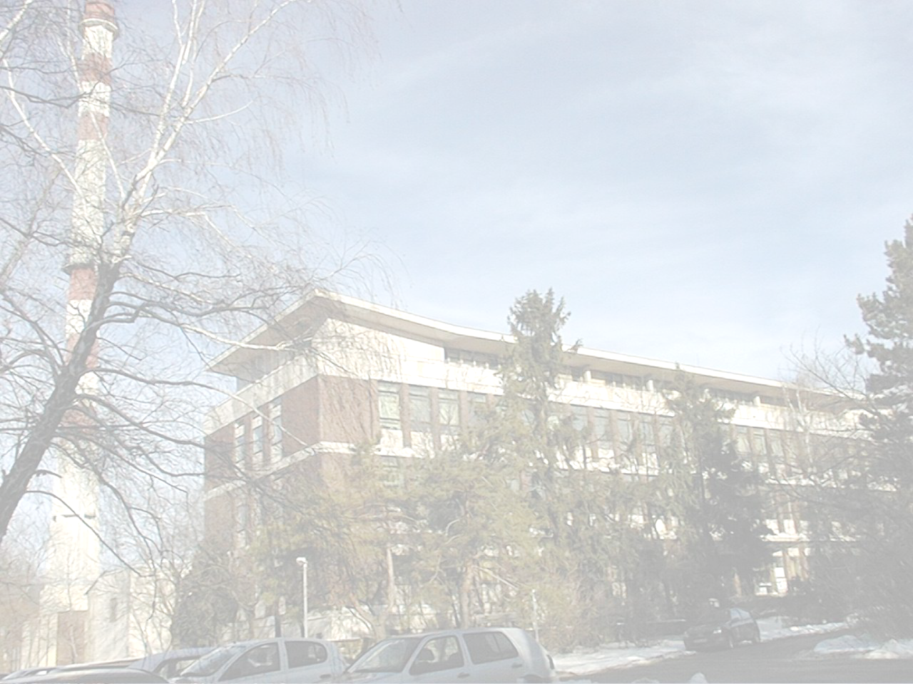
MTA Energiatudományi Kutatóközpont
A KFKI Atomenergia Kutatóintézet jogutódja
Az MVM Paksi Atomerőmű főkonzulense
Az Országos Atomenergia Hivatal műszaki-tudományos háttérintézménye
Az MTA EK üzemelteti a Budapesti Kutatóreaktort
Az energetikai, anyagtudományi kutatások három intézet köré szerveződnek. Összlétszám 379 fő
A projektben az MTA EK mintegy 500 emberhónap kapacitással vesz részt.

Slide 8
A Nemzeti Nukleáris Kutatási Program fejezetei
1. Kísérleti kutatások és az infrastruktúra fejlesztése
9 önálló kutatási téma:
Szerkezeti anyagok öregedése, sugárkárosodás kutatása
Szerkezeti anyagok termomechanikai viselkedésének multidiszciplináris leírása
A Budapesti Kutatóreaktor és a BME Oktatóreaktor középtávú fejlesztési terveinek kidolgozása
2. Atomerőművi folyamatok korszerű modellezése és szimulációja
16 önálló kutatási téma:
A korszerű reaktorfizikai, áramlástani és fűtőelem viselkedési folyamatok egységes modellezése. összekapcsolása
A nukleáris biztonsági számítások eszközeinek, kódrendszerének fejlesztése
Oktatási célú nukleáris erőmű szimulátor fejlesztése
A környezetbe kijutó izotópok terjedésének modellezése, a kis dózisok biológiai hatásának kutatása

Slide 9
A Nemzeti Nukleáris Kutatási Program fejezetei
3. Kiégett fűtőelemek és radioaktív hulladékok kezelése, az újgenerációs atomerőművek kutatása
18 önálló kutatási téma:
a kiégett fűtőelemek kezelésével kapcsolatos stratégia kidolgozása
A radioaktiv hulladékok méréstechnikájával és elhelyezésével kapcsolatos kutatások
A negyedik generációs, elsősorban az ALLEGRO gázhűtésű gyorsreaktor fejlesztésével kapcsolatos nemzetközi kutatások támogatása (V4 együttműködés)

Slide 10
Záró gondolatok
A hazai nukleáris biztonsági kutatások jelentős állomása volt a ’90-es években az AGNES projekt, amely magyar választ adott Paks biztonsági kérdéseire
A biztonságnövelő intézkedések hatására az Európai Unióhoz való csatlakozás során a Paksi Atomerőmű biztonsága nem volt érdemi kérdés.
A Nemzeti Nukleáris Kutatási Program végrehajtóinak egyik fő feladata a nukleáris energetikai szakemberek következő generációját felkészíteni a következő évtizedek biztonsági elemzéseihez.

Slide 11
Köszönöm a figyelmet!

